Slide 1
Go 语言核心语法 --《Go语言与区块链》

Slide 2
8.1 函数简介

Slide 3
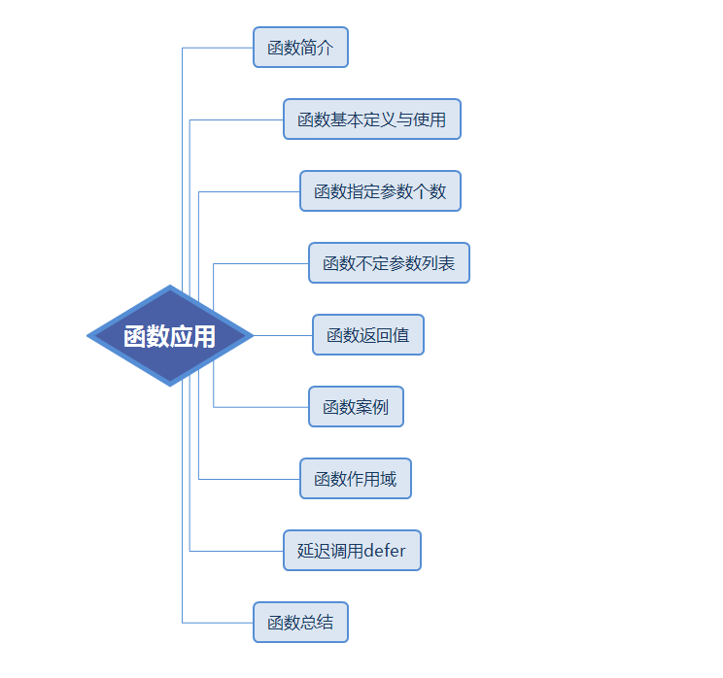

Slide 4

8.1 函数简介

Slide 5
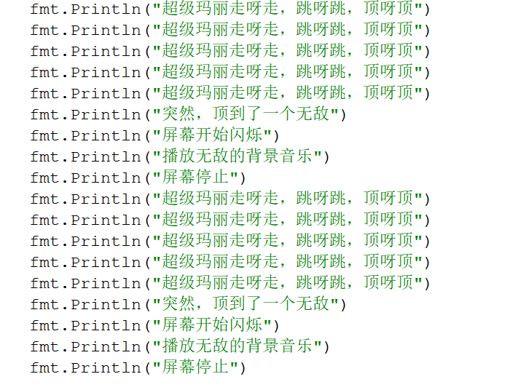
8.1 函数简介
Notes:
我们可以将这些已经写好的重复的代码组合起来，下次直接使用。其实，将这些重复的代码组合起来就是函数了。函数就是将一系列功能集中在一起，下次直接使用。

Slide 6
8.1 函数简介
8.1.1 定义
函数是将具有独立功能的代码块组织成为一个整体，使其具有特殊功能的代码集。

Slide 7
8.1 函数简介
8.1.2 作用
使用函数可以加强代码的复用性，提高程序编写的效率。

Slide 8
总结
函数定义
函数作用

Slide 9
8.2 函数基本定义与使用

Slide 11
8.2 函数基本定义与使用
8.2.1 函数基本语法
func 函数名 ( ) {
函数体
}
调用
函数名 ( )

Slide 12
8.2 函数基本定义与使用

Slide 13
8.2 函数基本定义与使用
8.2.2 注意事项
函数定义部分的代码仅仅用于声明函数，调用时才会执行函数内容
调用时千万别忘记括号

Slide 14
总结
函数的定义与调用
注意事项

Slide 15
8.3 函数指定参数个数

Slide 17
8.3 函数指定参数个数
8.3.1 基本格式
func 函数名 (参数 ) {
函数体
}
调用
函数名(参数)

Slide 18
8.3 函数指定参数个数
8.3.2 实参与形参
func 函数名 (形参 ) {
函数体
}
调用
函数名(实参)
形参是函数定义时规定的参数
实参是函数调用时使用的参数

Slide 19
8.3 函数指定参数个数
8.3.3 注意事项
在定义函数时，形参与实参的个数与类型都要保持一致

Slide 20
总结
func 函数名 (形参 ) {
函数体
}
调用
函数名(实参)
形参是函数定义时规定的参数
实参是函数调用时使用的参数

Slide 21
总结
在定义函数时，形参与实参的个数与类型都要保持一致

Slide 22
8.4 函数不定参数列表

Slide 24
8.4 函数不定参数列表
8.4.1 基本格式
func 函数名 (参数名...类型 ) {
函数体
}

Slide 25
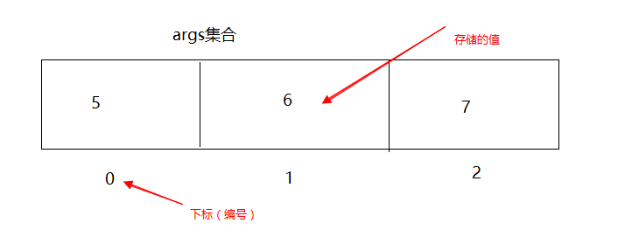
8.4 函数不定参数列表
8.4.2 获取参数的值
可以通过下标方式获取参数值
通过循环的方式获取参数值
Notes:
计算求和

Slide 26
8.4 函数不定参数列表
8.4.3 注意事项
固定参数放在前面，不定参数放在后面
在对函数进行调用时，固定参数必须传值，不定参数可以根据需要来决定是否要传值

Slide 27
总结
可以通过下标方式获取参数值
通过循环的方式获取参数值
固定参数放在前面，不定参数放在后面
在对函数进行调用时，固定参数必须传值，不定参数可以根据需要来决定是否要传值

Slide 28
8.5 函数返回值

Slide 30
8.5 函数返回值
返回单个值
返回多个值

Slide 31
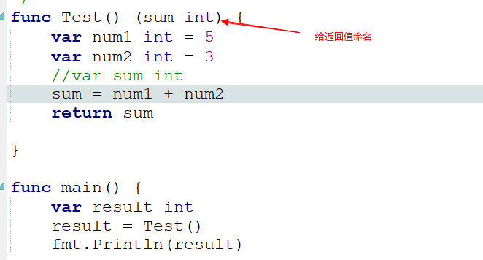
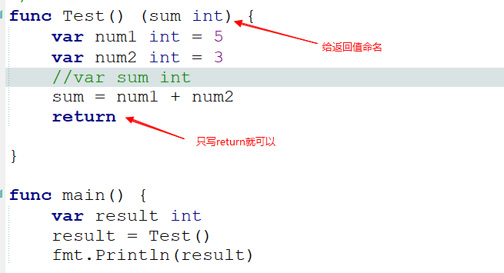
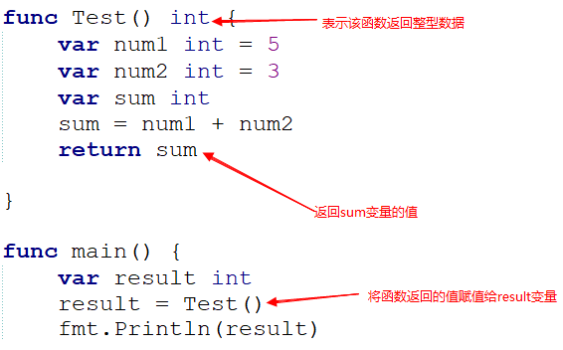
8.5 函数返回值
8.5.1
返回单个值

Slide 32
8.5 函数返回值
8.5.2
返回多个值

Slide 33
总结
函数返回单个值
函数返回多个值

Slide 34
8.6 函数案例

Slide 36
8.6 函数案例
模拟用户注册，当用户输入完用户名，密码和邮箱后，进行校验。如果发现
用户名，密码和邮箱是空的，则给出“信息不能为空，用户注册失败”的提示，否则，进行邮
件发送，并给出“用户注册成功”的提示。

Slide 37
8.7 函数作用域

Slide 39
8.7 函数作用域
局部变量
全局变量

Slide 40
8.7 函数作用域
8.7.1 局部变量
定义在函数内部的变量称为局部变量

Slide 41
8.7 函数作用域
8.7.2 全局变量
所谓的全局变量: 既能在一个函数中使用，也能在其他的函数中使用，这样的变量就是全
局变量. 也就是定义在函数外部的变量就是全局变量

Slide 42
总结
定义在函数内部的变量称为局部变量，局部变量的作用域在函数内部。
所谓的全局变量: 既能在一个函数中使用，也能在其他的函数中使用，这样的变量就
是全局变量. 也就是定义在函数外部的变量就是全局变量
如果全局变量的名字和局部变量的名字相同，那么使用的是局部变量

Slide 43
8.8 延迟调用defer

Slide 45
8.7 延迟调用defer
defer基本使用
defer执行顺序

Slide 46
8.7 延迟调用defer
8.7.1
defer基本使用
关键字 defer ⽤于延迟一个函数的执行。

Slide 47
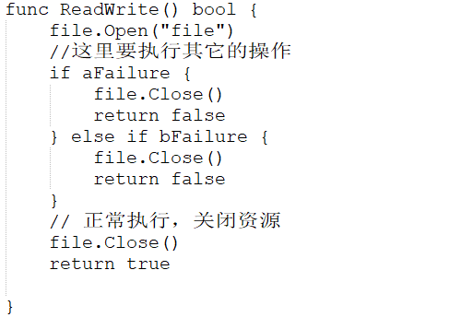
8.7 延迟调用defer

Slide 48
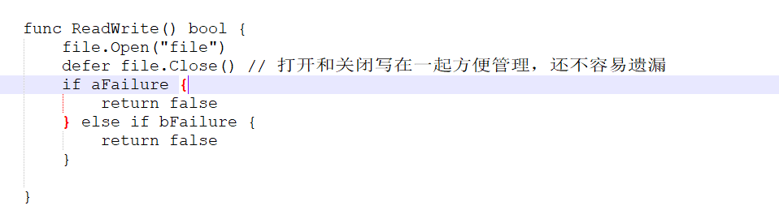
8.7 延迟调用defer

Slide 49
8.7 延迟调用defer
8.7.2
defer执行顺序
如果一个函数中有多个defer语句，它们会以LIFO（后进先出）的顺序执行。

Slide 50
总结
defer基本使用
defer执行顺序

Slide 51
8.9 函数总结

